Slide 1
Chương 2
Ngôn ngữ JavaScript

Slide 2
Mục lục chương
1. Khả năng của JavaScript
2. Một số thuật ngữ quan trọng
3. Cấu trúc của JavaScript
4. Dữ liệu và đối tượng
5. Toán tử và biểu thức
6. Toán tử so sánh

Slide 3
Mục lục chương
7. Cấu trúc rẽ nhánh
8. Cấu trúc lặp
9. Sử dụng JavaScript để thay đổi giá trị của form
10. Một số ví dụ

Slide 4
Khả năng của JavaScript
Để có thể áp dụng được JavaScript trong các ứng dụng ta cẩn hiểu khẳ năng cũng như cấu trúc của JavaScript.
JavaScript có các khẳ năng tương tự như các ngôn ngữ khác như C/C++.
Một số khẳ năng của JavaScript như sau:

Slide 5
Khả năng của JavaScript
1. Quản lý đầu vào và đầu ra
2. Cho phép các giá trị được xử lý một cách hình thức, không phụ thuộc vào nền tảng máy tính
3. Thực hiện các phép toán số học
4. Thực hiện các phép toán trên ký tự và xâu ký tự

Slide 6
Khả năng của JavaScript
5. Thực hiện các quyết định rẽ nhánh dựa trên các giá trị so sánh
6. Thực hiện các tính toán cần vòng lặp

Slide 7
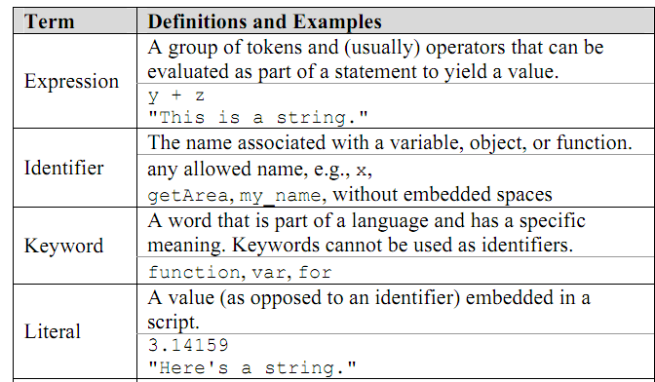
Một số thuật ngữ quan trọng

Slide 8
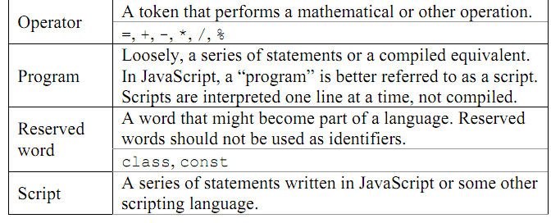
Một số thuật ngữ quan trọng

Slide 9
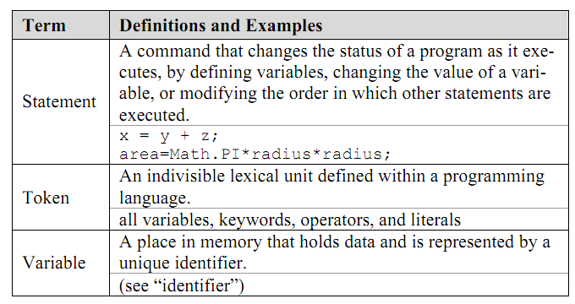
Một số thuật ngữ quan trọng

Slide 10
Cấu trúc của JavaScript
1. Các câu lệnh của JavaScript
  Các câu lệnh javascript thường được nhúng vào tài liệu html giữa hai cặp thẻ <script> … </script>.
  Một câu lệnh có thể được xây dựng từ các biểu thức bao gồm các toán hạng và toán tử
  Mỗi câu lệnh trong javascript sẽ kết thúc băng dấu ;
  Mỗi dòng có thể chứa nhiều hơn một câu lệnh.
  Tóm lại javascript là một free-format language

Slide 11
Cấu trúc của JavaScript
2. Khối lệnh
  Thông thường một tập hợp các lệnh được nhóm lại thành một khối
  Một khối lệnh trong Javascript được định dạng như sau:
  {
  {statements go here}
  }

Slide 12
Cấu trúc của JavaScript
3. Dòng chú thích
  Dòng chú thích là một phần rất quan trọng trong chương trình bất kể là ngôn ngữ gì
  Javascript hỗ trợ 2 kiểu dòng chú thích
    Đơn dòng //…
    Đa dòng /*….*/
  Trình thông dịch sẽ bỏ qua dòng chú thích
  Có một điểm quan trong khi viết dòng chú thích trong Javascript là ta cần cân đối giữa việc viết nhiêu dòng chú thích với thời gian download web

Slide 13
Dữ liệu và các đối tượng
Thông thường ngôn ngữ lập trình sẽ phải làm việc với nhiều kiểu thông tin khác nhau.
Mỗi kiểu thông tin như vậy sẽ được gắn với một kiểu dữ liệu cụ thể
Mỗi kiểu dữ liệu được lưu trữ khác nhau cũng như có các toán tử khác nhau trên đó

Slide 14
Dữ liệu và các đối tượng
1. Khai báo dữ liệu và biến
  Cũng như các ngôn ngữ khác, các biến trong javascript phải được khai báo trước khi sử dụng
  Trong javascript để khai báo biên ta sử dụng từ khóa var
  var g;
  g=9.8;
  g="gravitational acceleration";

Slide 15
Dữ liệu và các đối tượng
1. Khai báo dữ liệu và biến
  Không giông như các ngôn ngữ khác, từ khóa var được dùng để khai báo tất cả các kiểu dữ liệu
  Javascript là một ngôn ngữ kiểu yếu, có nghĩa là các biến sau khi đã khai báo có thể nhận dữ liệu của kiểu bất kỳ
  Một biến khi đã gán một kiểu dữ liệu này có thể vẫn được gán cho kiểu dữ liệu khác
  Kiểu của một biến phụ thuộc vào giá trị hiện tại mà nó đang lưu trữ

Slide 16
Dữ liệu và các đối tượng
1. Khai báo dữ liệu và biến
  Trong Javascript ta cũng có thể khai báo và gán giá trị cho một biến mà không dùng từ khóa var
  Ví dụ
  pi=3.14159;

Slide 17
Dữ liệu và các đối tượng
2. Kiểu dữ liệu
  Javascript hỗ trợ 3 kiểu dữ liệu cơ bản là : numbers, strings, and Boolean values
  Javascript không phân biệt giữa số nguyên và số thực. Tất cả các số đều được lưu trữ dưới dạng floating point.
  Javascript không có hai kiểu dữ liệu cho ký tự và xâu, một ký tự được coi như một xâu có độ dài bằng 1.

Slide 18
Dữ liệu và các đối tượng
3. Các hằng
  Các hằng thực ra là các số, ký tự hoặc các giá trị logic được chứa trong chương trình.
  Ví dụ var pi=3.14159; thì 3.14159 là một hằng.

Slide 19
Dữ liệu và các đối tượng
4. Các đối tượng và phương thức xuất/nhập dữ liệu
  Hai đối tượng hay được sử dụng để xuất dữ liệu là: document.write() và window.alert().
  Tuy nhiên đối tượng window có thể được ẩn đi và ta có thể gọi trưc tiếp phương thức alert().
  Phương thức window.prompt() hay được sử dụng để nhập dữ liệu
  Chú ý là các phương thức này rất ít được sử dụng khi mà ta đưa html form vào.

Slide 20
Dữ liệu và các đối tượng
4. Các đối tượng và phương thức xuất/nhập dữ liệu
  Giả sử ta muốn nhắc ngươi sử dụng nhập vào bán kính của một đường tròn ta có thể thực hiện lệnh:
    var radius=prompt("Give the radius of a circle: ")

Slide 21
Dữ liệu và các đối tượng
4. Các đối tượng và phương thức xuất/nhập dữ liệu
  <html>
  <head>
  <title>Calculate area of a circle.</title>
  <script>
  var radius=prompt(“Give the radius of a circle: “);
  radius=parseFloat(radius);
  var area=Math.PI*radius*radius;
  alert(“The area of the circle with radius=“+radius+” is
  “+area+”.”);
  </script>
  </head>
  <body>
  </body>
  </html>

Slide 22
Dữ liệu và các đối tượng
5. Các phương thức làm việc với xâu
  Javascript coi String như là một đối tượng và các phương thức để làm việc với string ở slide sau.
  Một điểm chú ý là khi một biến được khai báo và chứa một xâu ký tự thì biến đó được coi như là một đối tượng string.
  var h="HTML";
  h=h.toLowerCase();

Slide 23
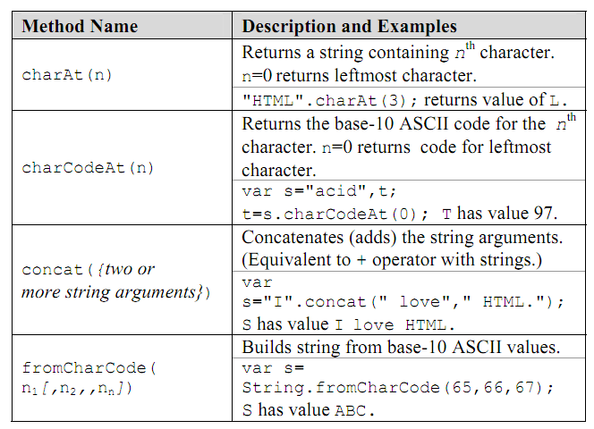
Các phương thức làm việc với xâu

Slide 24
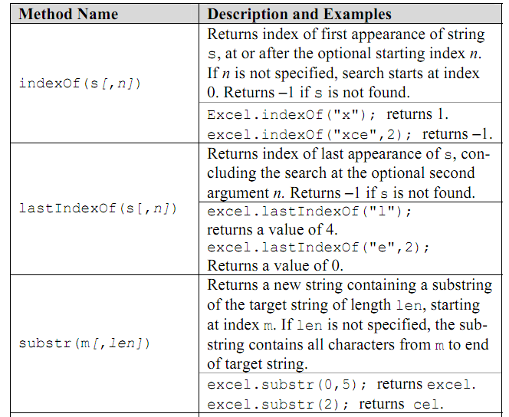
Các phương thức làm việc với xâu

Slide 25
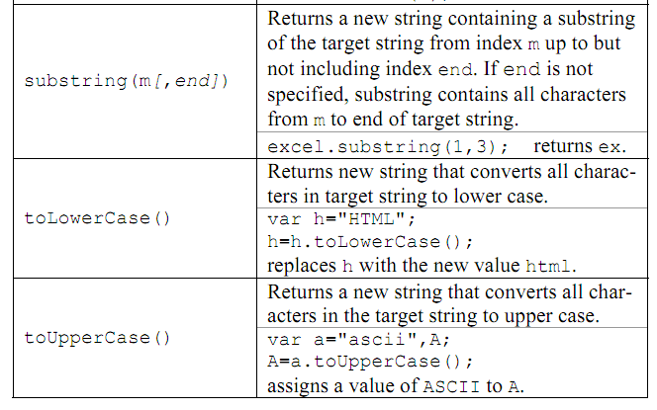
Các phương thức làm việc với xâu

Slide 26
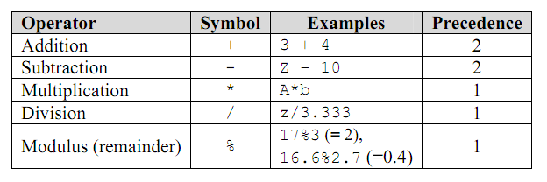
Biểu thức và các toán tử
1. Các phép toán số học

Slide 27
Biểu thức và các toán tử
2. Phép gán
  Phép gán trong Javascript được biểu thị bằng ký hiệu =.

Slide 28
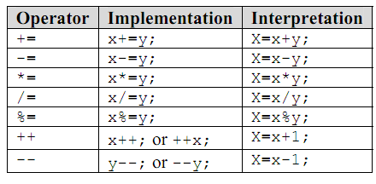
Biểu thức và các toán tử
3. Các toán tử rút gọn

Slide 29
Biểu thức và các toán tử
4. Các toán tử rút gọn
  Việc áp dụng các toán tử này ở trước hoặc sau tên biến sẽ có tác dụng khác nhau

Slide 30
Biểu thức và các toán tử
4. Các toán tử rút gọn
  <html>
  <head>
  <title>Increment/decrement operators</title>
  <script>
  var x=3,y;
  y=(x++)+3;
  document.write(“post-increment: y=“+y+”<br />“);
  document.write(“x=“+x+”<br />“);
  x=3;
  y=(++x)+3;
  document.write(“pre-increment: y=“+y+”<br />“);
  document.write(“x=“+x+”<br />“);
  </script>
  </head>
  <body>
  </body>
  </html>

Slide 31
Đối tượng toán học
JavaScript xây dựng đối tượng toán học (Math) để giúp cho việc thực hiện các tính toán
Đối tượng toán học có các thuộc tính và các phương thức
Danh sách các thuộc tính và phương thức của đối tượng toán học như sau

Slide 32
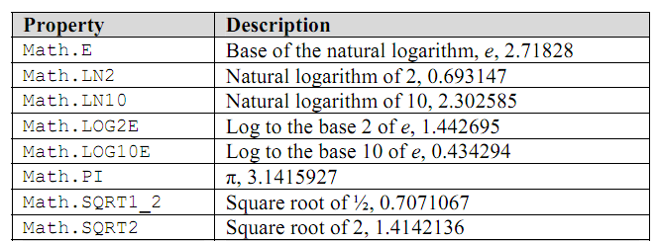
Các thuộc tính của đối tượng toán học

Slide 33
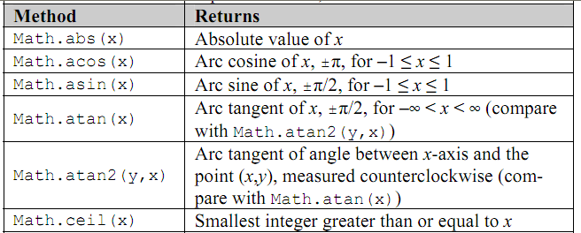
Các phương thức của đối tượng toán học

Slide 34

Các phương thức của đối tượng toán học

Slide 35
Đối tượng toán học
Ví dụ về sử dụng các phương thức của đố tượng toán học
  <html>
  <head>
  <title>Demonstration of the Math object.</title>
  <script language="javascript" type="text/javascript">
  for (var i=1; i<=10; i++)
  with (Math) {
  var x=floor(100*(random()%1))+1;
  document.write(x+” “+sqrt(x)+” “+pow(x,3)+”<br />“);
  }
  </script>
  </head>
  <body>
  </body>
  </html>

Slide 36
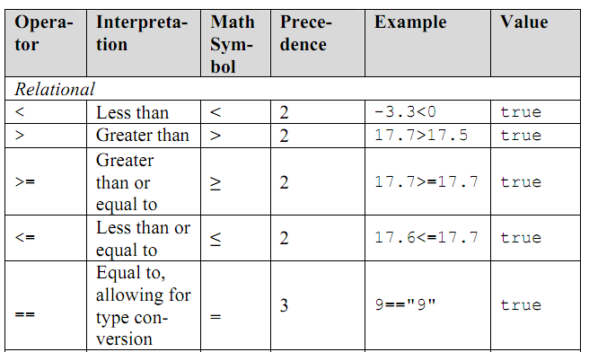
Các toán tử so sánh

Slide 37
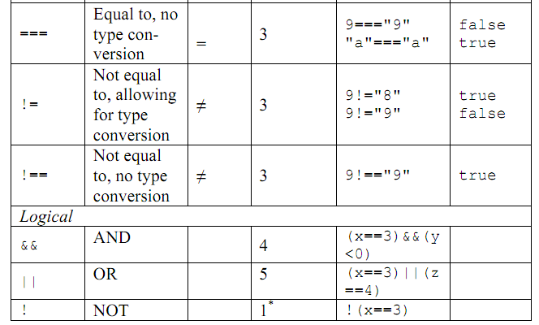
Các toán tử so sánh

Slide 38
Cấu trúc if
Cấu trúc if trong javascript có cú pháp
  if ({an expression. If true, statements are executed})
  {
  {statements here} }
  // optionally
  else if ({an expression. If true, statements are executed})
  {
  {statements here}
  }
  // optionally, more else if statements
  // optionally
  else
  {
  {statements here}
  }

Slide 39
Cấu trúc if
<html>
<head>
<title>Get letter grade</title>
<script language="javascript" type="text/javascript">
var grade=
parseFloat(prompt(“What is your numerical grade?”));
document.write(“For a numerical grade of “+grade+
“, your letter grade is “);
if (grade >= 90) document.write(“A”);
else if (grade >= 80) document.write(“B”);
else if (grade >= 70) document.write(“C”);
else if (grade >= 60) document.write(“D”);
else document.write(“F”);
document.write(“.”);
</script>
</head>
<body>
</body>
</html>

Slide 40
Cấu trúc if
<html>
<head>
<title>Calculate income tax</title>
<script language="javascript" type="text/javascript">
var income=
prompt(“Enter your income (no commas!): $”);
income=parseFloat(income);
var tax,loRate=.17,hiRate=.37;
if (income<=50000.)
tax=income*loRate;
else
tax=50000.*loRate+(inco
me-50000.)*hiRate;
document.write(“For an income
of $”+income+”, your tax is
$”+tax.toFixed(2)+”.”);
</script>
</head>
</body>
</html>

Slide 41
Cấu trúc switch
Có một câu trúc rẽ nhánh khác đó là cấu trúc switch
Cấu trúc switch được sử dụng khi có nhiều nhánh trong một chương trình

Slide 42
Cấu trúc switch
<html>
<head>
<title>Days in
<script langua
var month=prom
switch (month)
case “1”:
case “3”:
case “5”:
case “7”:
case “8”:
case “10”:
case “12”:
alert(“There are 31 days in this month.”); break;

Slide 43
Cấu trúc switch
case “4”:
case “6”:
case “9”:
case “11”:
alert(“There are 30 days in this month.”); break;
case “2”:
alert(“There are either 28 or 29 days in this
month.”); break;
default:
alert(“I do not understand your month entry.”);
}
</script>
</head>
<body>
</body>
</html>

Slide 44
Cấu trúc lặp
1. Vòng lặp có số lần lặp xác định
  Cấu trúc này có cú pháp như sau:
  for (counter= {expression giving on initial value of counter};
  {expression giving high (or low) value of counter};
  {expression controlling incrementing (or decrementing) of counter})

Slide 45
Cấu trúc lặp
1. Vòng lặp có số lần lặp xác định
<html>
<head>
<title>Counter</title>
<script>
var k;
document.write(“Here’s a simple counter: “+”<br />“);
for (k=0; k<=10; k++)
document.write(k+”<br />“);
</script>
</head>
<body>
</body>
</html>

Slide 46
Cấu trúc lặp
1. Vòng lặp có số lần lặp xác định
<html>
<head>
<title>Countdown</title>
<script>
var k;
document.write(“Start launch sequence!”
+”<br />“);
for (k=10; k>=0; k--)
document.write(k+”<br />“);
document.write(“FIRE!!”);
</script>
</head>
<body>
</body>
</html>

Slide 47
Cấu trúc lặp
2. Cấu trúc lặp điêu kiện
  Trong trường hợp số vòng lặp không biết trước thì ta dùng cấp trúc lặp điều kiện
  Có hai cấu trúc lặp điều kiện đó là pre-test loops and post-test loops

Slide 48
Cấu trúc lặp
2. Cấu trúc lặp điêu kiện
  pre-test loop:
  while ({logical expression}) {
  {statements that result in changing the value of the pre-test logical
  expression}
  }
  post-test loop:
  do {
  {statements that result in changing the value of the post-test logical
  expression}
  } while ({logical expression});

Slide 49
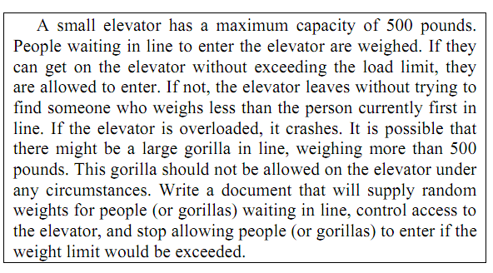
Bài toán ví dụ

Slide 50
Chương trình cho bài toán trên
<html>
<head>
<title>The elevator problem (with gorillas).</title>
<script language="javascript" type="text/javascript">
var totalWeight=0.,limitWeight=500.,maxWeight=550.;
var newWeight;
do {
newWeight=Math.floor(Math.random()*(maxWeight+1));
if ((totalWeight + newWeight) <= limitWeight) {
totalWeight += newWeight;
document.write(
“New weight = “ + newWeight + “ total weight = “
+totalWeight + “<br />“);
newWeight=0.;
}

Slide 51
Chương trình cho bài toán trên
else
document.write(“You weigh “ + newWeight +
“ lb. I’m sorry, but you can’t get on.”);
} while ((totalWeight + newWeight)
<= limitWeight);
</script>
</head>
<body>
</body>
</html>

Slide 52
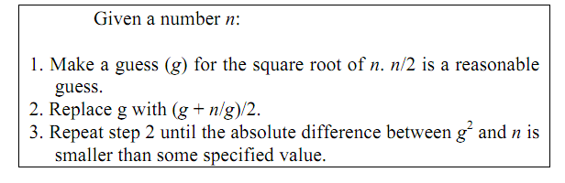
Thuật toán Newton để tìm căn bậc 2 của một số

Slide 53
Cài đặt thuật toán Newton
<html>
<head>
<title>Newton's square root algorithm</title>
<script language="javascript" type="text/javascript">
var n=prompt(“Enter a positive number:”);
n=parseFloat(n);
var g=n/2;
do {
g = (g + n/g)/2.;
} while (Math.abs(g*g-n) > 1e-5);
alert(g+” is the square root of “+n+”.”);
</script>
</head>
<body>
</body>
</html>

Slide 54
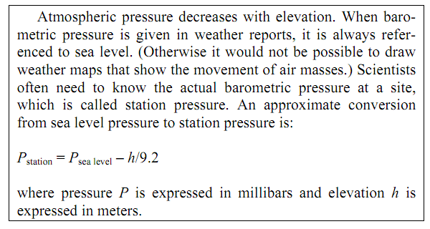
Sử dụng Javascript để thay đổi giá trị trên form
Bài toán

Slide 55
Chương trình
<html>
<head>
<title>Convert sea level pressure to station
pressure.</title>
<font size="+1">
<b>Convert sea level pressure to station pressure
(true pressure)</b></font><br /><br />
</head>
<body bgcolor="lightblue">
This application converts sea level pressure to
station pressure.<br />
Station pressure is the actual pressure at an
observer's observing site.<br />
It is always less than or equal to sea level pressure
(unless you are below<br />
sea level).
<br />

Slide 56
Chương trình
<form>
Fill in elevation and sea-level pressure:
<input type="text" name="elevation" value="0" size="8"
maxlength="7" /> (m)
<input type="text" name="sea_level_pressure"
value="1013.25" size="8" maxlength="7" /> (mbar) <br />
<input type="button" name="Calculate"
value="Click here to get station pressure: "
onclick=
"result.value=
parseFloat(sea_level_pressure.value)-
parseFloat(elevation.value)/9.2; " />
<input type="text" name="result" value="1013.25"
size="8" maxlength="7" /> (mbar)<br />

Slide 57
Chương trình
<input
type="reset"
value="Reset
all fields."
/>
</form>
</body>
</html>

Slide 58
Sử dụng JavaScript giải phương trình bậc 2
<html>
<head>
<title>Solving the Quadratic Equation</title>
</head><body><form>
Enter coefficients for ax<sup>2</sup> + bx + c = 0:
<br />
a = <input type="text" value="1" name="a" />
(must not be 0)<br />
b = <input type="text" value="2" name="b" /><br />
c = <input type="text" value="-8" name="c" /><br />

Slide 59
Sử dụng JavaScript giải phương trình bậc 2
click for r1 = <input type="text" value="0" name="r1"
onclick="var A=parseFloat(a.value),B=parseFloat(b.value),
C=parseFloat(c.value);
r1.value=(-B+Math.sqrt(B*B-4.*A*C))/2./A; " /><br />
click for r2 = <input type="text"
value="0" name="r2" onclick="var
A=parseFloat(a.value),B=parseFloat(b.value),
C=parseFloat(c.value);
r2.value=(-B-Math.sqrt(B*B-4.*A*C))/2./A; " /><br />
</form></body></html>

